Slide 1
European Innovation Council – EIC
Projektpartnersuche „Horizont Europa“
Ute Kedzierski, ZTS GmbH
Glaubitz, 18.05.2021

Slide 2
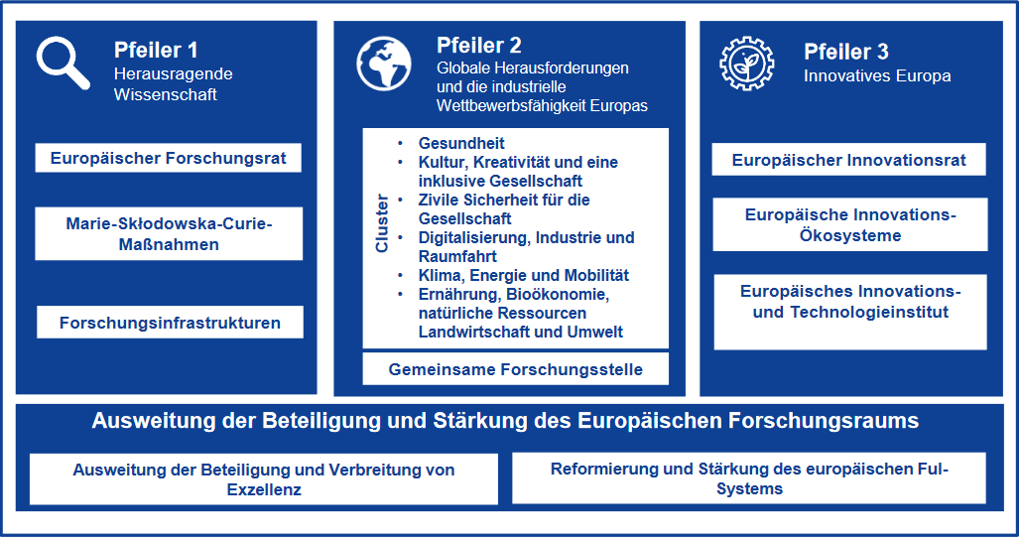
Europäischer Innovationsrat (EIC)
Struktur – Horizont Europa
Budget: €10.1 billion

Slide 3
Europäischer Innovationsrat (EIC) – Warum?
Quelle EIC

Slide 4
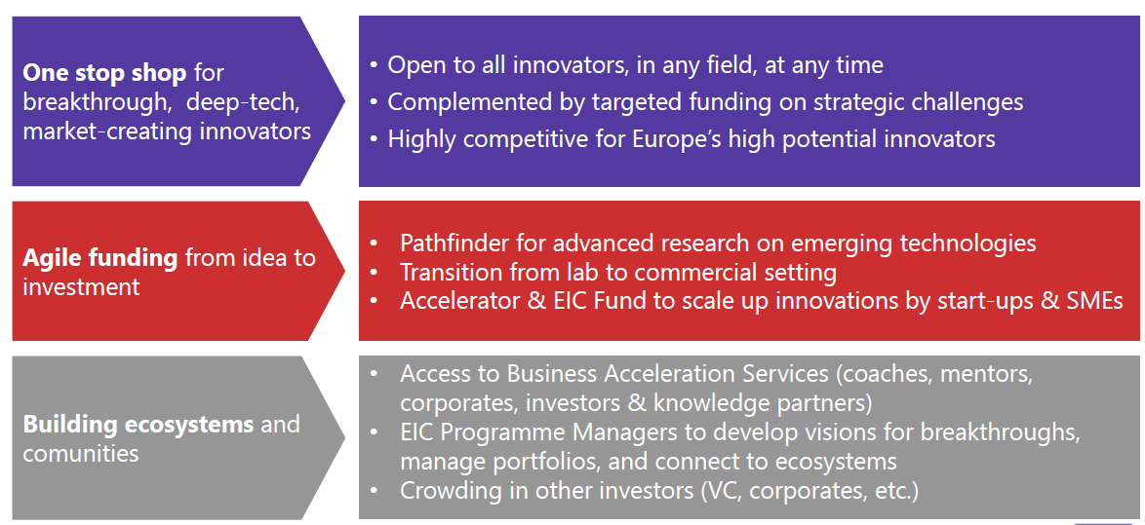
Europäischer Innovationsrat (EIC) – Was?
Quelle EIC

Slide 5
Europäischer Innovationsrat (EIC) – Instrumente
Quelle EIC
Open Funding oder Strategic Challenges

Slide 6
Europäischer Innovationsrat (EIC) – Instrumente
EIC Pathfinder
TRL 1-4; fundamentale Durchbrüche, interdisziplinär, Ergebnis: „Proof of Principle“
EIC Pathfinder Open
Stichtag für 2021 am 19. Mai
EIC Pathfinder Challenges
Awareness inside
Tools to measure & stimulate activity in brain tissue
Emerging Technologies in Cell & Gene Therapy
Novel routes to green hydrogen production
Engineered living materials
Plan: Call am 15. Juni, Stichtag am 27. Oktober 2021

Slide 7
Europäischer Innovationsrat (EIC) – Instrumente
EIC Transition
TRL zw. Pathfinder und Accelerator, Transition to Technology, Market oder Entrepreneurship
EIC Transition Open
EIC Transition Challenges 2021
Energy harvesting and storage technologies
Medical Technology and Devices: from Lab to Patient
Stichtag geplant für 22. September 2021

Slide 8
Europäischer Innovationsrat (EIC) – Instrumente
EIC Accelerator
ab TRL 5 oder 6; Finanzhilfen und Mischfinanzierungen, Kurzantrag jederzeit möglich
EIC Accelerator Open
Stichtage für Vollantrag: 16. Juni und 6. Oktober 2021
EIC Accelerator Challenges 2021
Strategic Digital and Health Technologies
Green Deal Innovations for the Economic Recovery
Stichtage für Vollantrag: 16. Juni und 6. Oktober 2021

Slide 9
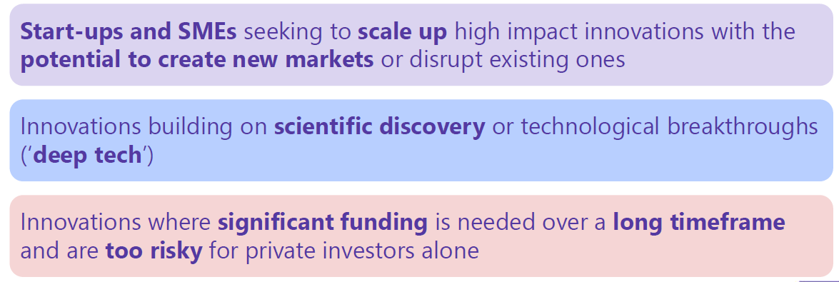
Europäischer Innovationsrat (EIC) – Instrumente
EIC - Accelerator
Zielgruppe:
Quelle: EIC

Slide 10
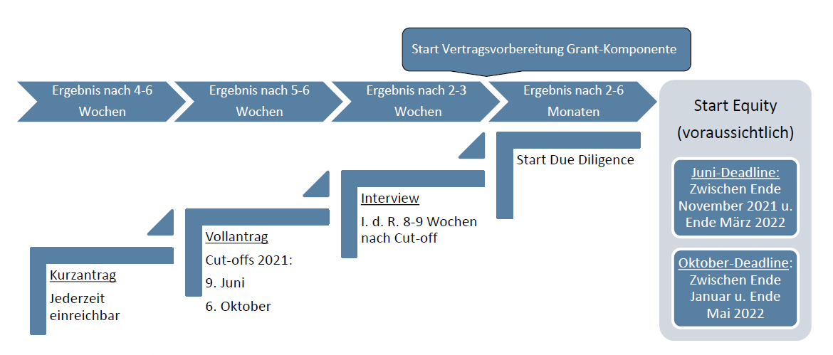
Europäischer Innovationsrat (EIC) – Instrumente
EIC - Accelerator
Geändert 16. Juni
Quelle NKD EIC Accelerator

Slide 11
Europäischer Innovationsrat (EIC) – Instrumente
Informationen:
Nationale Kontaktstellen für Pathfinder und Accelerator
Launch of the EIC am 18. März 2021 – auf YouTube verfügbar
EIC Applicants`Day am 19. März 2021 – Präsentationen als Download verfügbar

Slide 12
Partnersearch - Wie?
Es gibt verschiedene Möglichkeiten Partner zu suchen
oder sich als potentiellen Partner zu präsentieren
Eigene Netzwerke
Enterprise Europe Network
Info Days und Brokerage Events
Funding & Tender Portal
Plattformen der Nationalen Kontaktstellen

Slide 13
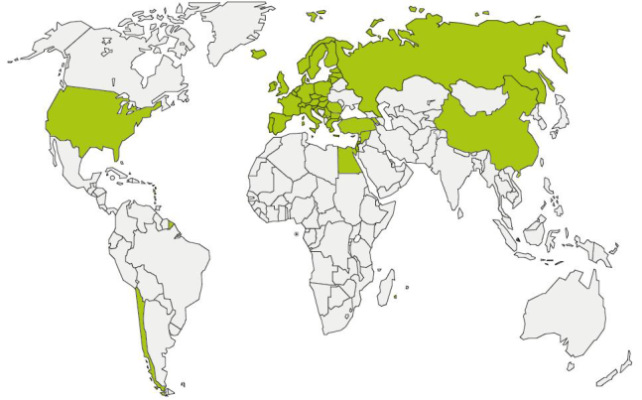
Enterprise Europe Network: größtes Netzwerk weltweit zur Unterstützung von KMU
Wer?
Über 100 Konsortien in über 60 Staaten
Ca. 600 Partnerorganisationen (IHKs, regionale Wirtschaftsfördereinrichtungen, Transferzentren an Universitäten und Technologieagenturen)
Ca. 3.000 Mitarbeiter
Assoziierte Staaten u. a.
USA, Kanada, Neuseeland
China, Japan, Südkorea
Russland
Indien
Schweiz

Slide 14
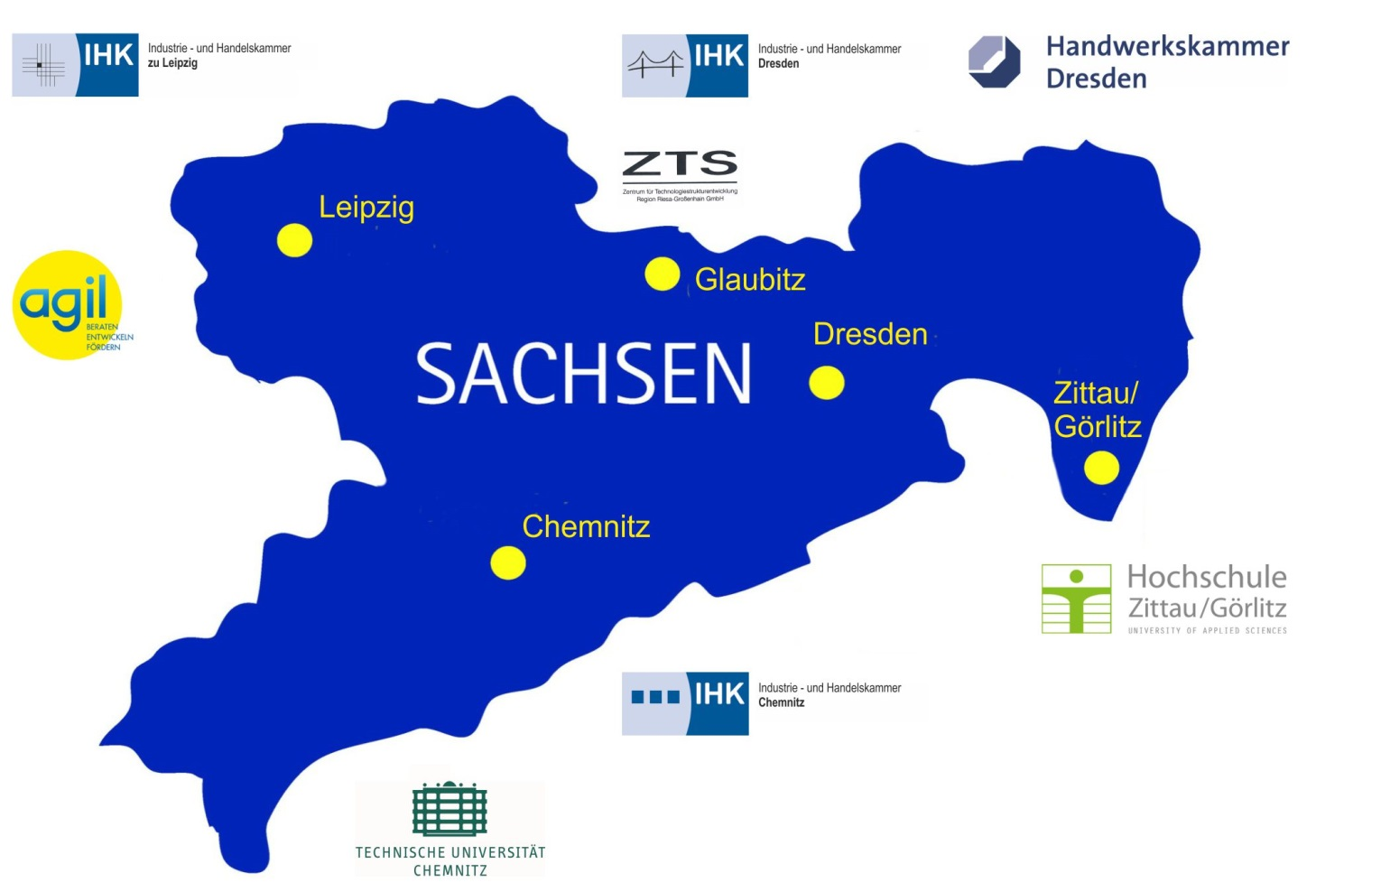
Wer steht hinter dem EU-Netzwerk im Freistaat Sachsen?

Slide 15
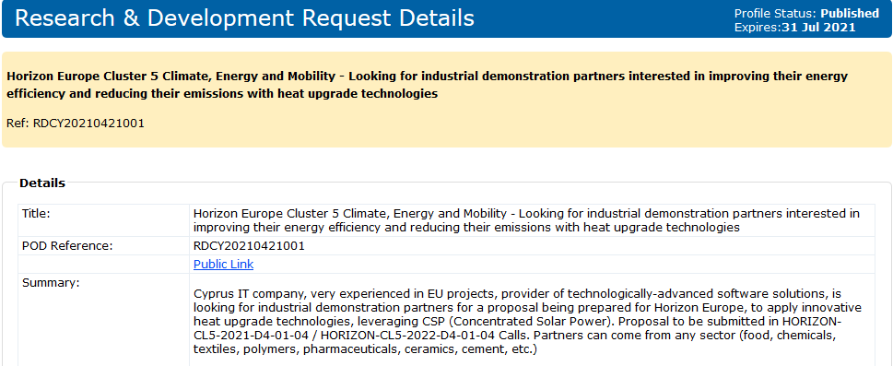
EEN Innovations-Dienstleistungen
Beispiel Partner Search in EEN-Datenbank

Slide 16
Partner Search
Info Days und Brokerage Events
https://international-partnering-environment-2020.b2match.io/

Slide 17
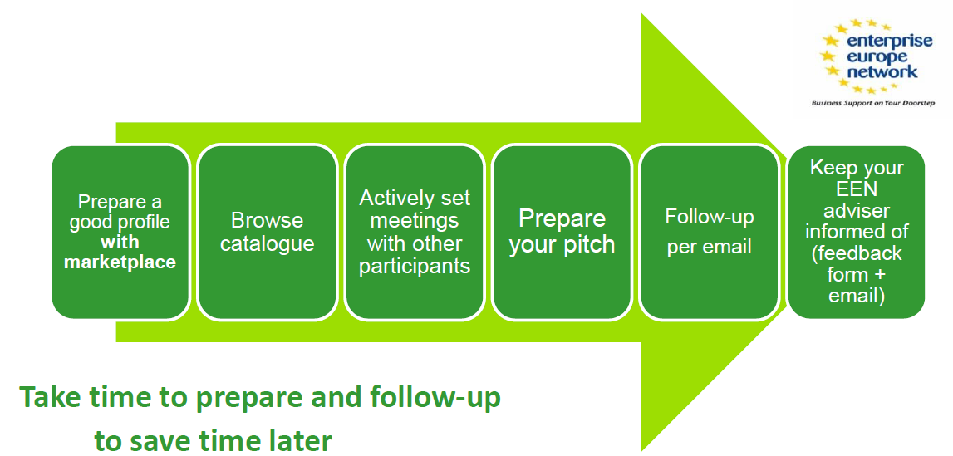
Partner Search
Erfolgsfaktoren für Brokerage Events
Quelle: NCP Brussels

Slide 18
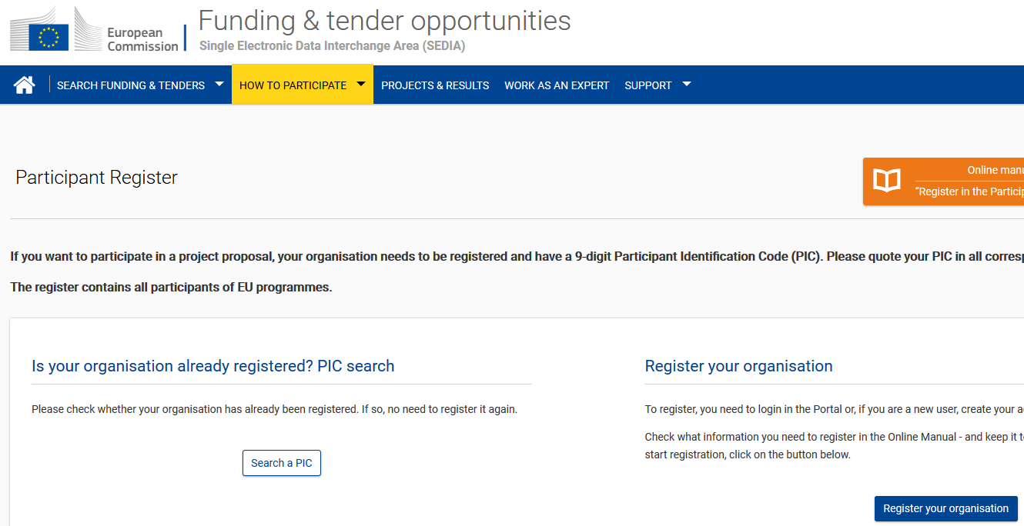
Partner Search – Funding & Tender Portal
Erste Adresse ist immer das Funding & Tenders Portal
eigene Suchprofile (Offer/Request) kann nur der Lear einstellen
Bei einer Suche nach Partnern für ein Konsortium schaue ich zuerst nach, ob das jeweilige Unternehmen/
Institut einen PIC (Participant Identification Code) hat.

Slide 19
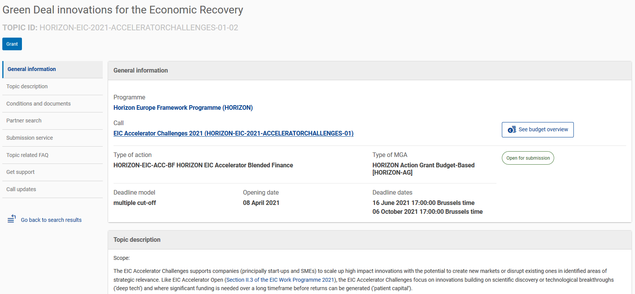
Partner Search

Slide 20
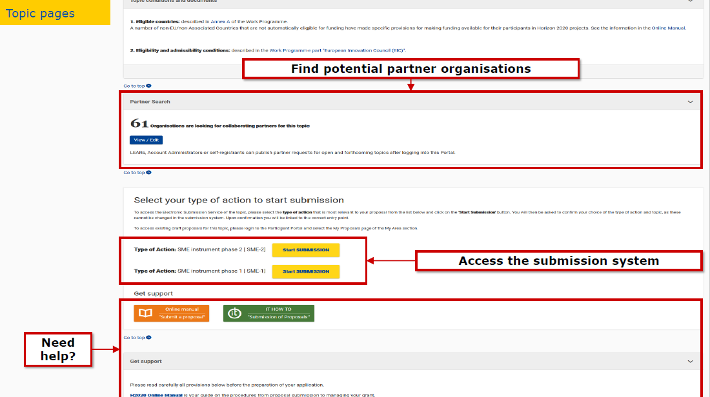
Partner Search

Slide 21
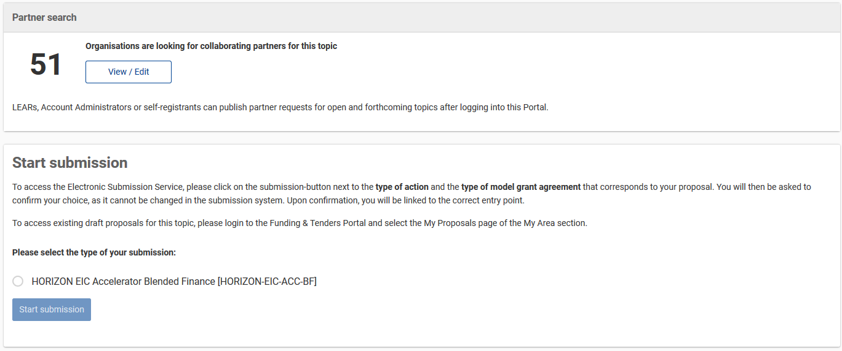
Partner Search

Slide 22
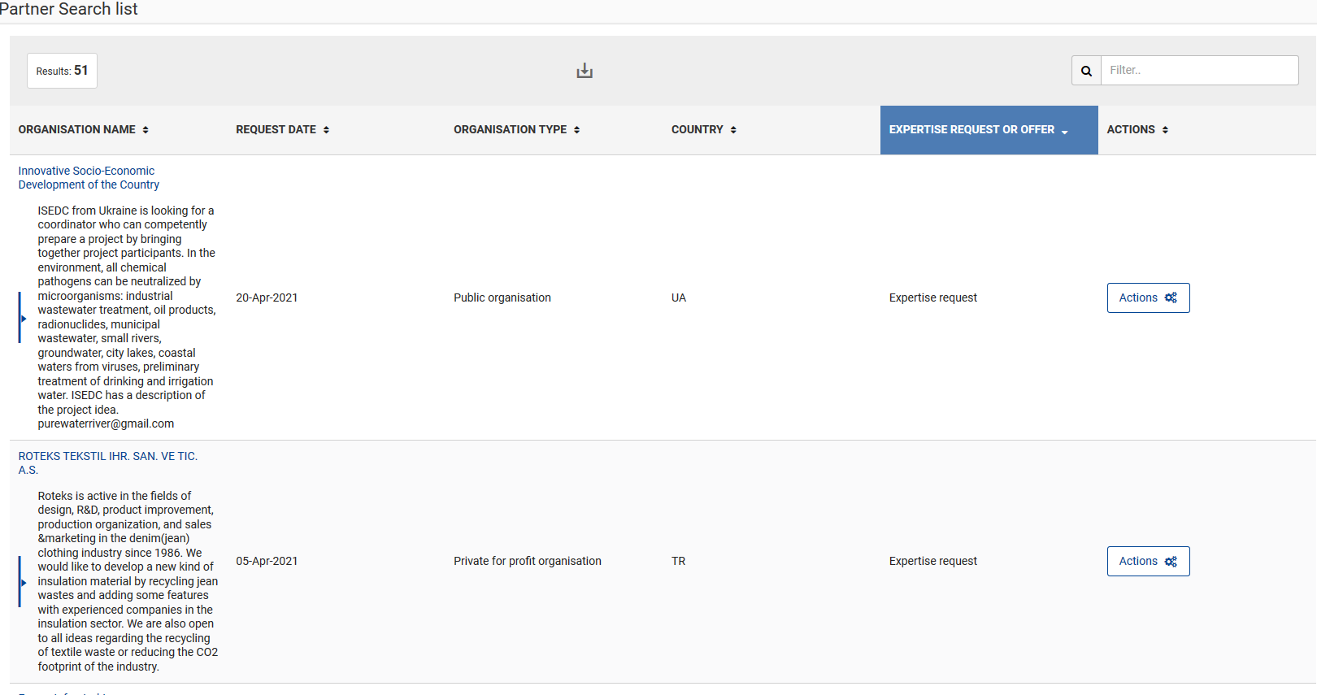
Partner Search

Slide 23
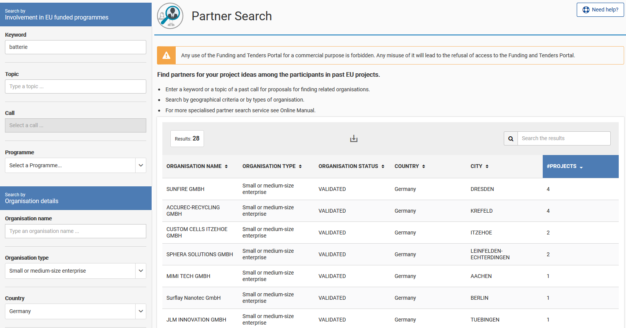
Partner Search

Slide 24
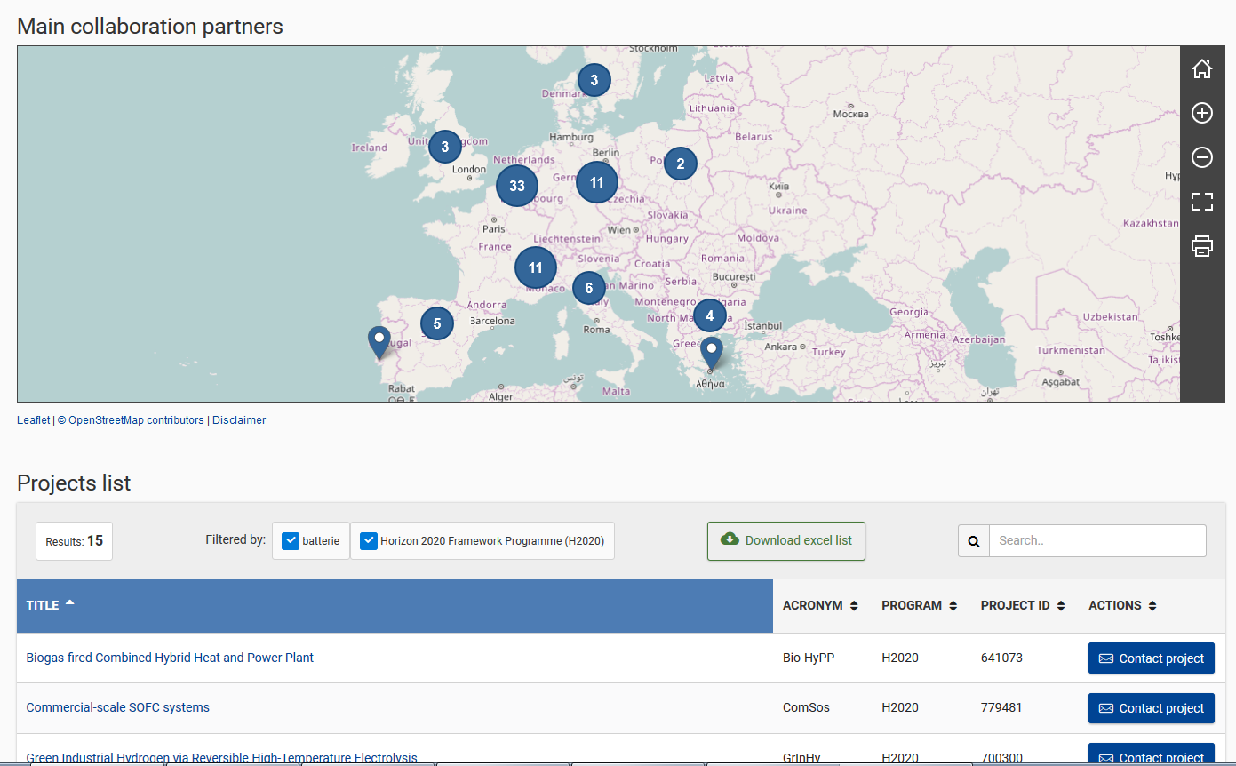
Partner Search - Funding & Tenders Portal

Slide 25
Tipps
Newsletter der branchen-/technologiespezifischen Nationalen Kontaktstelle (NKS)
abonnieren:
Informationen zu aktuellen Calls
Veröffentlichung von Arbeitsprogrammen
Termine von Info Days und Brokerage Events
Ergebnisse der Calls
Termine von Veranstaltungen und Webinaren mit Beteiligung der NKS
Umfragen
Newsletter des EEN Sachsen abonnieren:
Neuigkeiten aus dem EU-Ökosystem
Veranstaltungshinweise
Partnergesuche und -angebote

Slide 26
Viel Erfolg!
Ute Kedzierski
ZTS GmbH, Glaubitz
Enterprise Europe Network
Tel.: + 49 35265 51111 | E-Mail: kedzierski@zts.de | URL: www.een-sachsen.eu

